Slide 1





Proyecto Final
Respuesta de Seguridad Automatizada
Tomás Villaseca C.

Slide 2
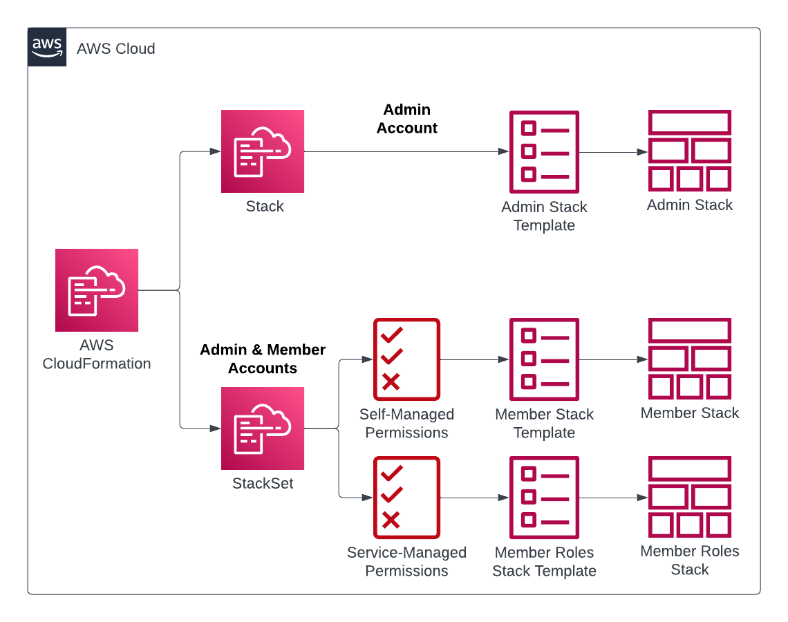

Slide 3
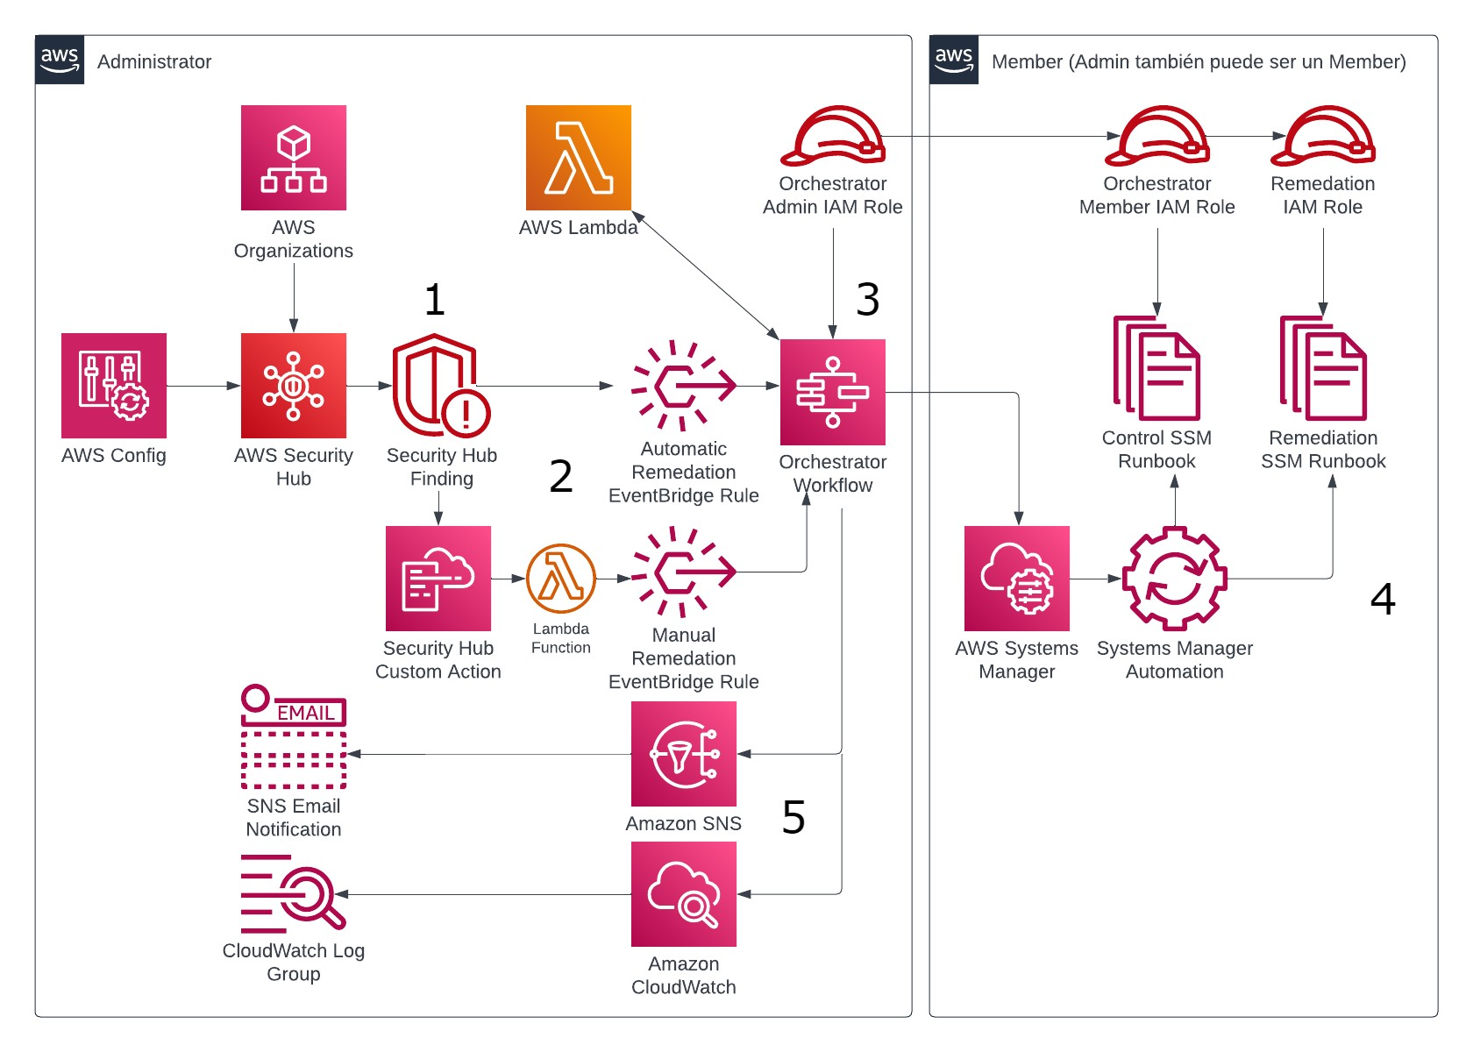

Slide 4
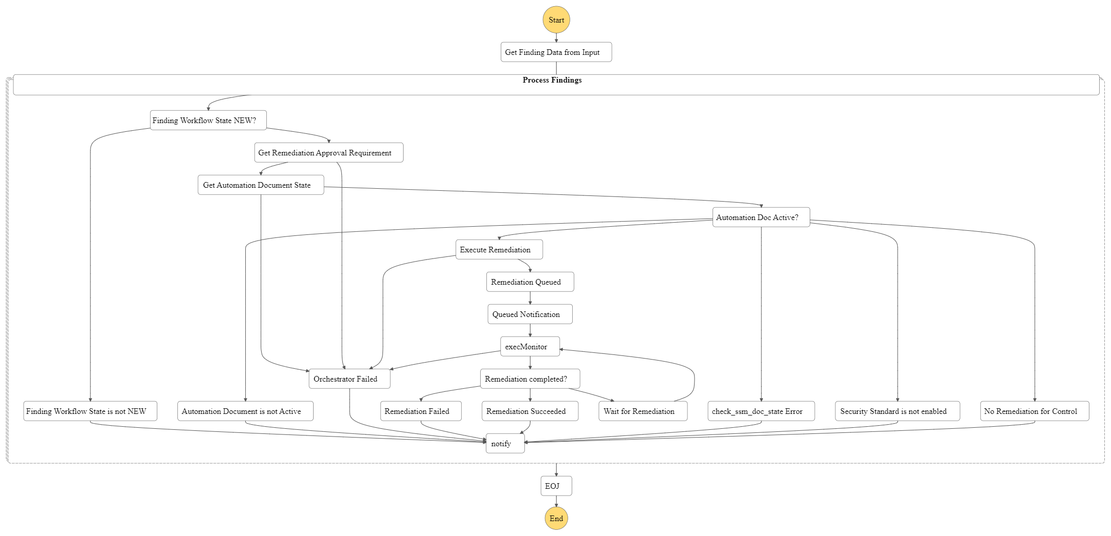
Flujo de trabajo del Orquestador

Slide 5
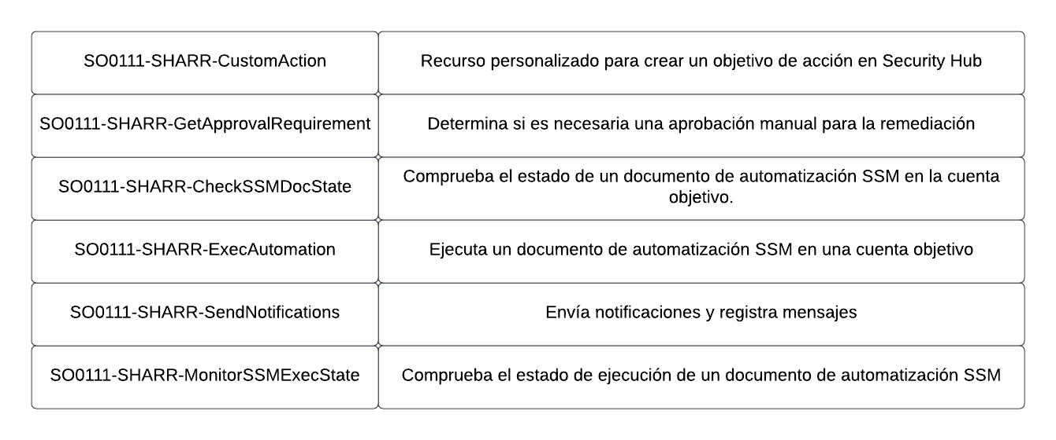

Lambdas de la solución

Slide 6
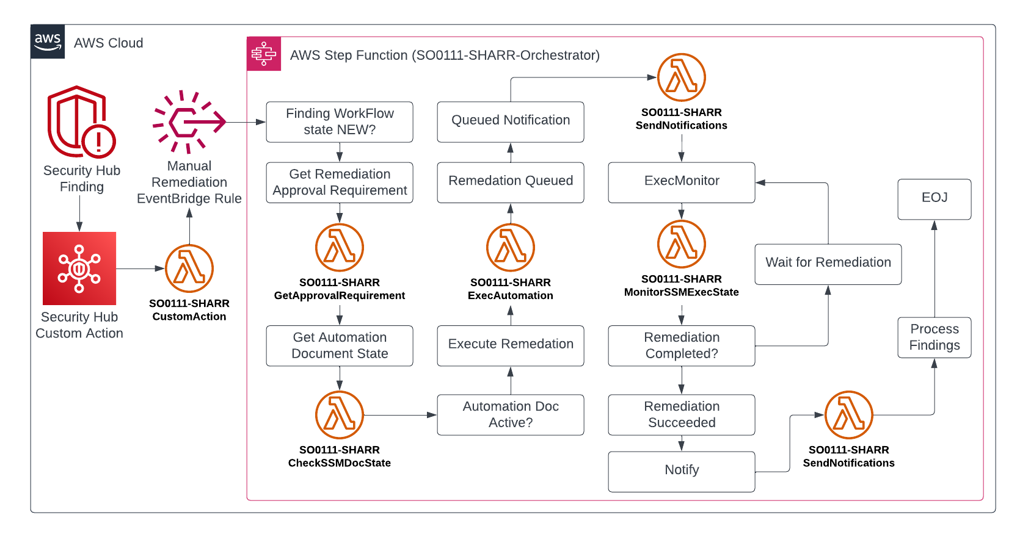
Flujo con Lambdas

Slide 7

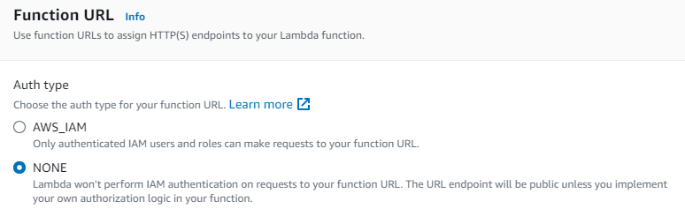
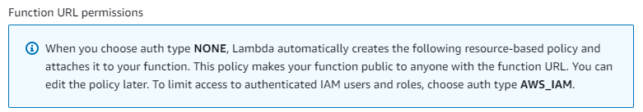

Prueba de solución

Slide 8

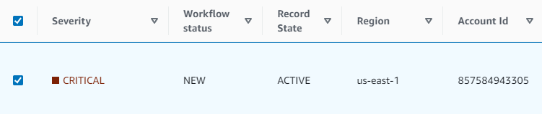
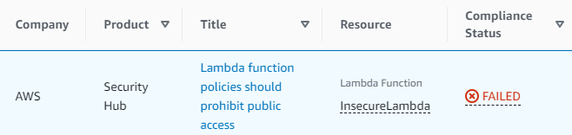



Prueba de solución

Slide 9
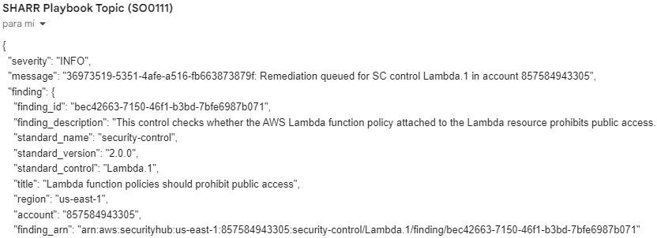

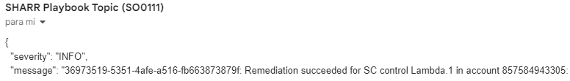
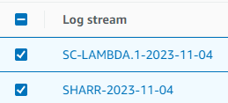

Prueba de solución

Slide 10
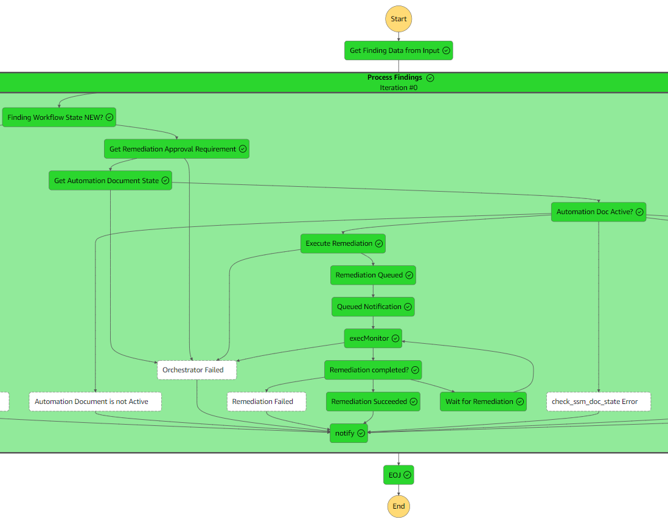

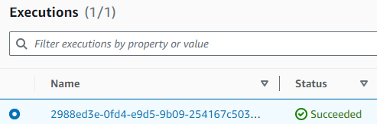

Prueba de solución

Slide 11


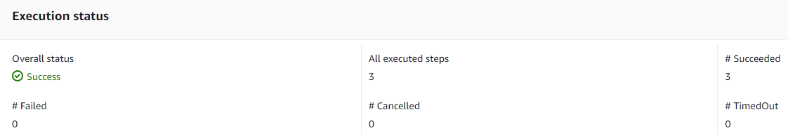
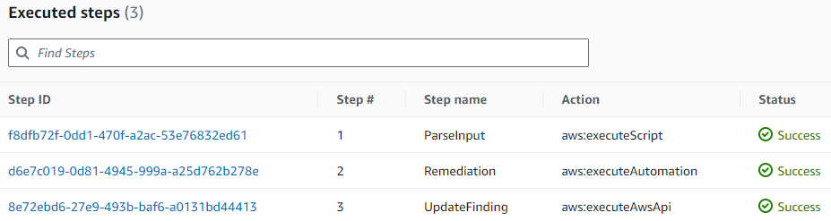
Prueba de solución

Slide 12
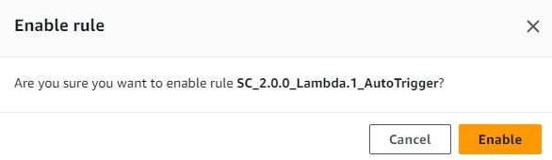
Habilitar Solución Automática

Slide 13
Referencia
https://aws.amazon.com/solutions/implementations/automated-security-response-on-aws/?nc1=h_ls
Muchas Gracias por su atención

